Slide 1
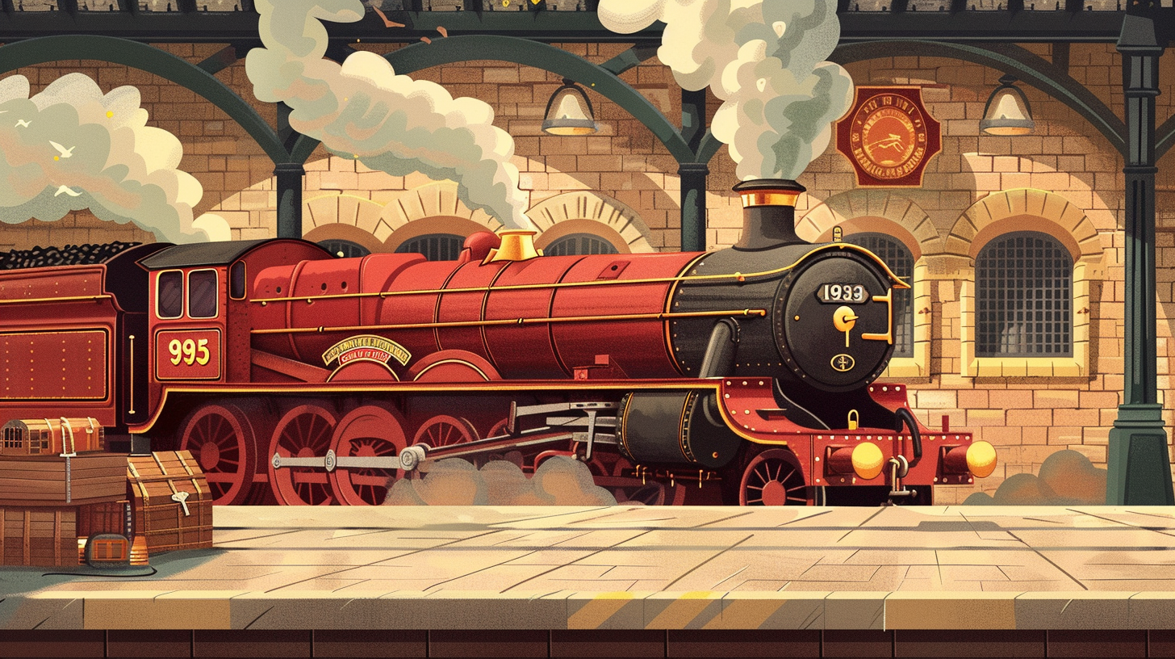



1
4
Який транспорт пливе
по воді і випускає дим?
Пливе по воді, великий і прямий?
Хто в полі паше і реве гучно?
Де поїзд їде під
землею?
2
Не машина, а мотор є, Не велосипед,
а двоколісний друг?
5
3
1
 |  |  |  |  | М
 |  |  |  |  | Е
 |  |  |  |  | Т
 |  |  |  |  | Р
 |  | П | А | Р | О | М
 |  | А
 | Т | Р | А | К | Т | О | Р
 |  | О
М | О | П | Е | Д
 |  | Л
 |  | А
 |  | В
2
4
3
5

